Slide 1

Методические аспекты работы в период перехода на ФГОС
Понимание новых стандартов и их внедрение

Slide 2

Введение в ФГОС
• ФГОС – Федеральные государственные образовательные стандарты.
• Основные цели: качество и доступность образования.
• Внедрение с 2010 года, актуально для всех уровней образования.

Slide 3

Изменения в подходах к обучению
• Переход от традиционного к компетентностному обучению.
• Учет индивидуальных особенностей обучающихся.
• Развитие критического мышления и навыков.

Slide 4
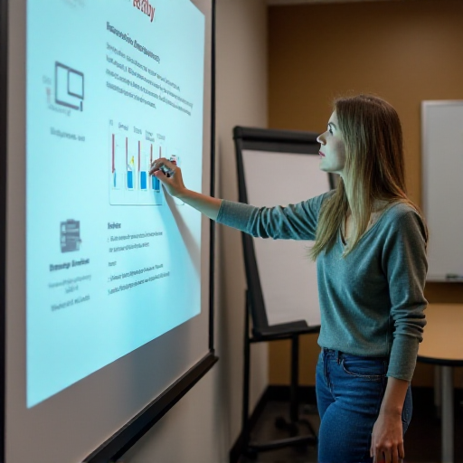
Роль учителя в ФГОС
• Учитель как организатор образовательного процесса.
• Применение инновационных технологий.
• Постоянное повышение квалификации и профессиональное развитие.

Slide 5
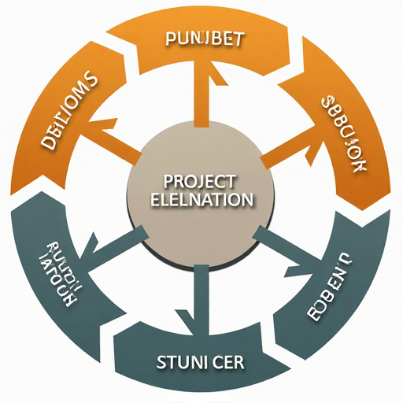
Методические рекомендации
• Использование проектного обучения.
• Интеграция различных предметов.
• Адаптация учебных планов под личные цели учащихся.

Slide 6

Взаимодействие с родителями
• Учет мнения родителей в образовательном процессе.
• Организация открытых уроков и встреч.
• Формирование образовательной среды в сотрудничестве с семьей.

Slide 7

Проблемы и вызовы
• Необходимость в квалифицированных кадрах.
• Проблемы с ресурсами и материалами.
• Преодоление сопротивления изменениям.

Slide 8

Заключение
• Актуальность темы для будущего образования.
• Непрерывный процесс внедрения и адаптации.
• Значение инновационных подходов для формирования успешных учеников.

